Slide 1
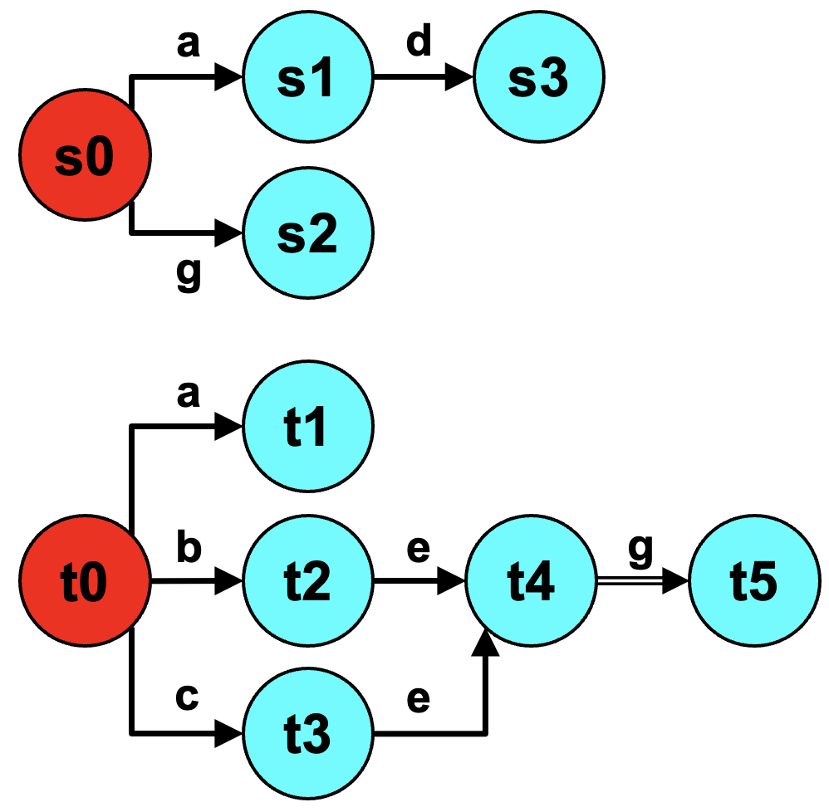

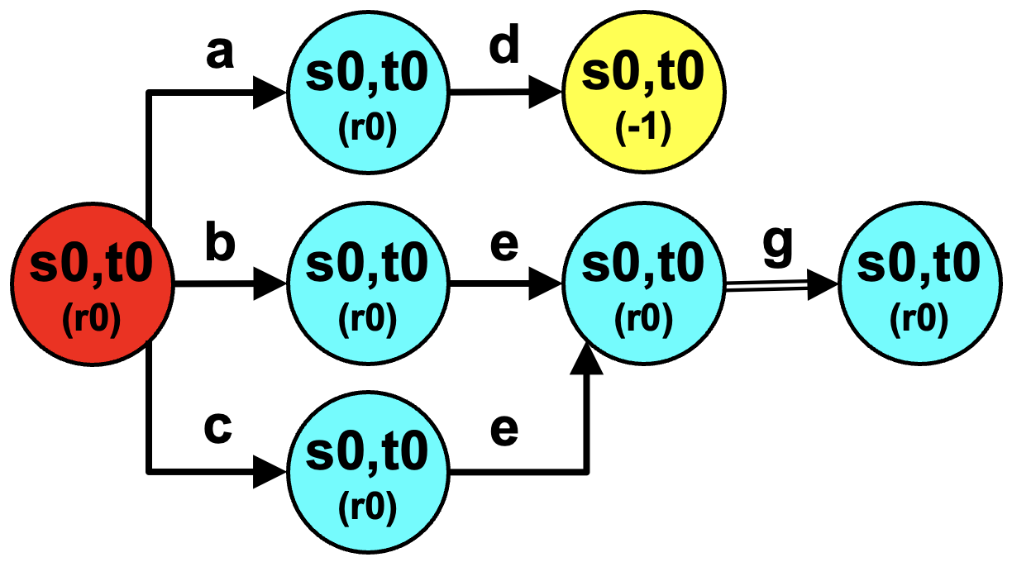
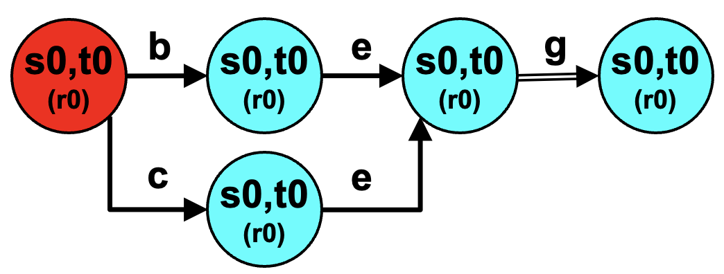
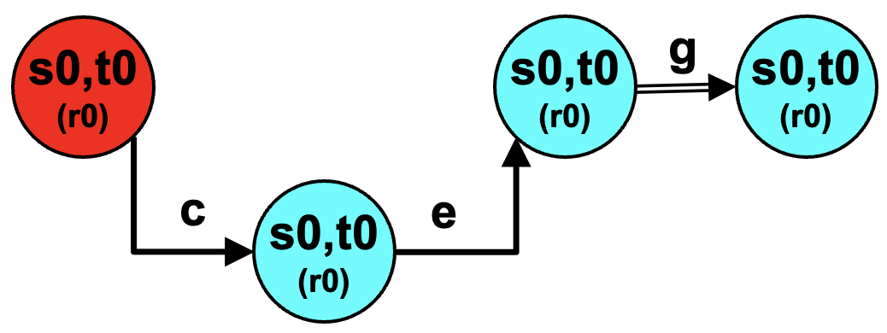
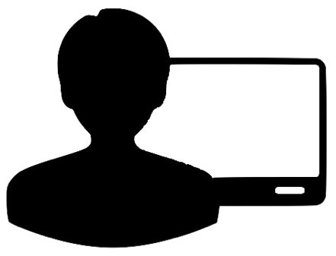
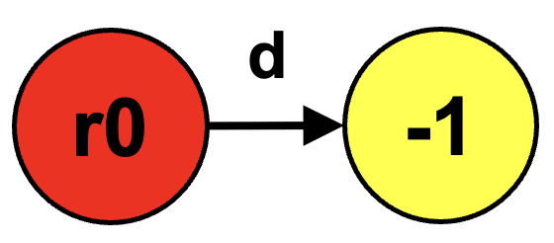
1
環境モデル (LTS)
･･･ 手動プロセス
動作環境
･･･ 自動プロセス
形式化
ゲーム空間
制御器
効率の良い制御器
並列 合成
分析
分析
動作仕様
監視モデル (LTS)
形式化
Notes:
そのような安全性が保証された離散事象システムの要件定義で設計される動作仕様設計において，
本研究のベース研究である「離散制御器合成」は利用されます．
要求分析において，システムと外部環境の相互作用を環境モデルとしてモデル化します．
その後，モデル化された環境モデルにおいて必要となる安全性を分析し，監視モデルとしてモデル化します．
そして，用意された環境モデルと監視モデルを入力として離散制御器合成することで，安全性が保証された動作仕様である制御器を自動合成します．
つまり，離散制御器合成は動作仕様設計において，要求仕様化と要求の検証プロセスを自動化する技術です．
この一連の流れを人数管理システムを用いて，説明します．

Slide 2
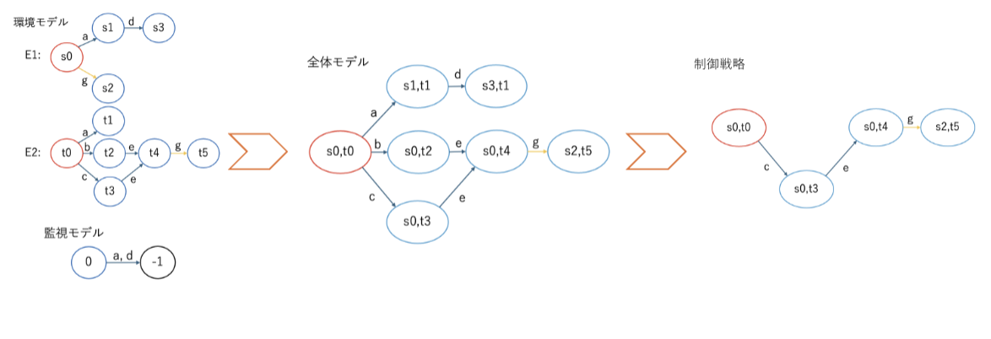
環境モデル
2
a
s1
d
s3
s0
s2
g
a
t1
t0
b
t2
e
t4
g
t5
c
t3
e

Slide 3
監視モデル
3
r0
d
-1

Slide 4
ゲーム空間
4
a
s0,t0 (r0)
d
s0,t0 (-1)
s0,t0 (r0)
b
s0,t0 (r0)
e
s0,t0 (r0)
g
s0,t0 (r0)
c
s0,t0 (r0)
e

Slide 5
制御器
5
s0,t0 (r0)
b
s0,t0 (r0)
e
s0,t0 (r0)
g
s0,t0 (r0)
c
s0,t0 (r0)
e

Slide 6
効率的な制御器
6
s0,t0 (r0)
s0,t0 (r0)
g
s0,t0 (r0)
c
s0,t0 (r0)
e

